Slide 1


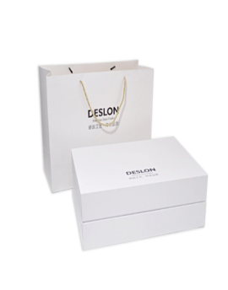
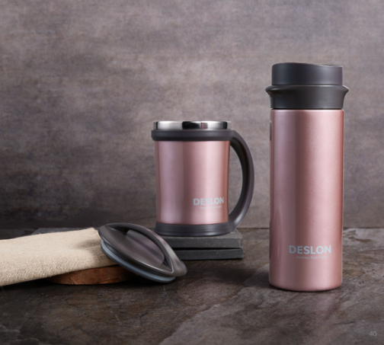
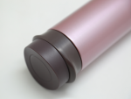
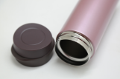
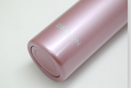


｜德世朗杯壶—品尚系列｜产品介绍
DMZ-TZ002D
魅族套装D
产品容量：直杯360ML、办公杯420ML
杯口内径：直杯5.7cm、办公杯8cm
杯体材质：奥氏体型不锈钢06Cr19Ni10（食品接触用）
塑 料 件：PP（食品接触用）
密 封 圈：硅胶（食品接触用）
保温性能：55℃以上（6小时）
-------------------------------------------------------
零 售 价：348.00元
批 发 价：87.00元
（有样品，暂接受定制，1000起订。）
-------------------------------------------------------
产品特点：
1.杯身内外壁采用304不锈钢；
2.PP和硅胶材质塑件，热工艺原理结构设计，保温时间长；
3.内胆外壁镀铜，双层高真空保温，内壁表面采用电解研
磨技术 ，健康无毒，不易生锈；
4.办公杯广口设计饮用更舒适，操作更方便快捷，容易清洗；
5.手柄根据人体力学原理设计，符合人们的日常手握习惯。

